Slide 1
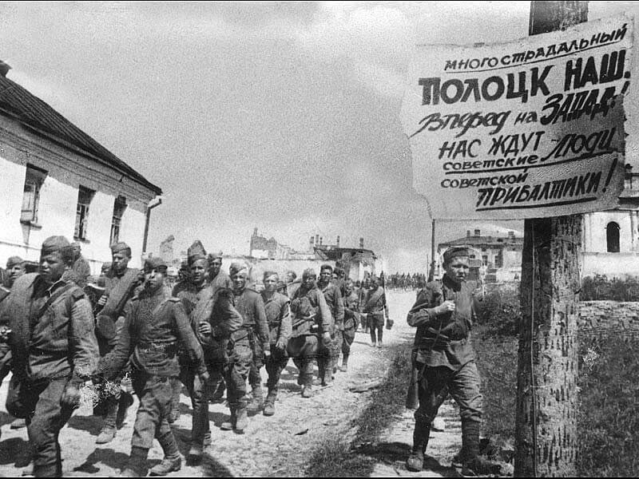
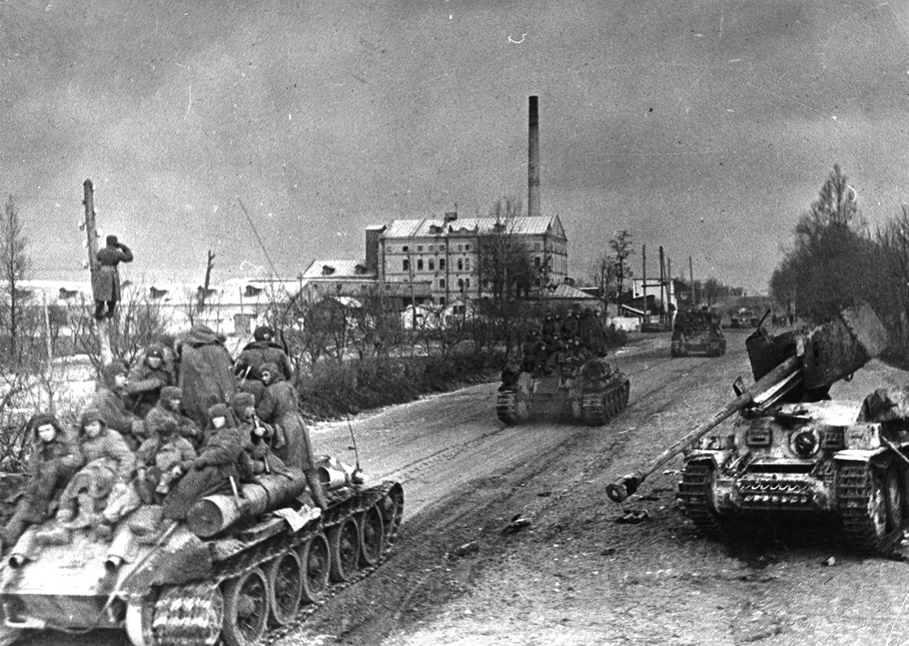
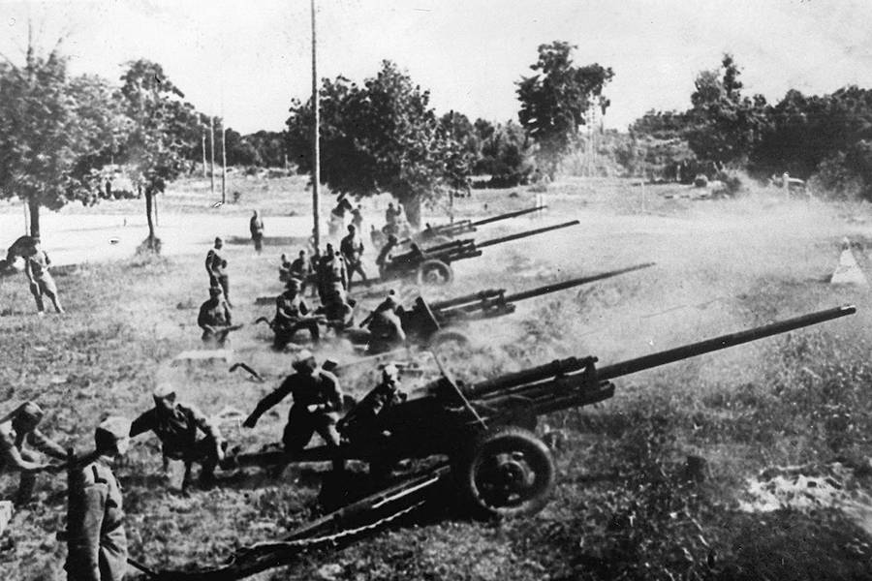
Подготовила: учитель истории и обществознания Подвигина Е.Н.
«Белорусская» операция 1944г.- выдающаяся победа советской армии

Slide 2
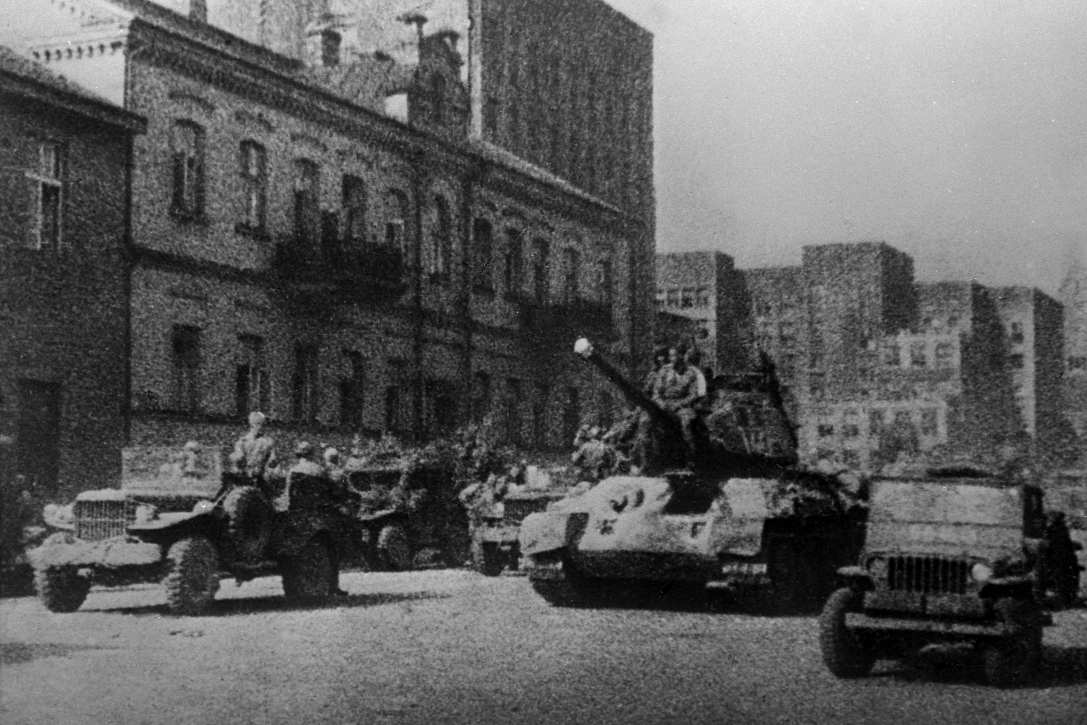
Белорусская наступательная операция «Багратион» — крупномасштабная наступательная операция Великой Отечественной войны, проводившаяся 22 июня — 29 августа 1944 года. Названа так в честь полководца, получившего известность в ходе Отечественной войны 1812 года П. И. Багратиона. Одна из крупнейших военных операций за всю историю человечества

Slide 3
В ходе этого обширного наступления была освобождена территория Белоруссии, восточной Польши, часть Прибалтики и практически полностью разгромлена германская группа армии «Центр». Вермахт понёс тяжелейшие потери, отчасти из-за того, что А. Гитлер запрещал любое отступление. Восполнить эти потери впоследствии Германия была уже не в состоянии

Slide 4
Предпосылки начала операции В апреле 1944 в Генштабе Советского Союза началось планирование наступательной операции в Белоруссии. Руководил планом маршал Василевский. Нанести один сильный удар армией генерала Горбатого в направлении Рогачева не получалось, так как такое решение нецелесообразно в связи с рельефом данной местности и хорошим состоянием обороны врага. В итоге Ставка Верховного Главнокомандования утвердила план, предполагающий два сходящихся контрудара в направление к Минску: с одной стороны прорвать оборону Витебска, с другой – Бобруйска. Далее по плану войска должны занять всю Белоруссию и Литву, и дойти от побережья Балтийского моря (Клайпеда), через границу Восточной Пруссии (Сувалки), до Польши (Люблин). При этом предполагалось полностью разбить вражеские войска группы «Центр». Немцы ожидали контрудара со стороны южной Украины. По их мнению, тщательно готовится контрудар войск Советского Союза с тыла группы «Центр» на стратегически важных для Германии нефтяных полях Плоештях, но на самом деле советские войска лишь совершали отвлекающий маневр. Создавалась видимость инженерных работ, танковые войска перебрасывались только в ночное время, рылись окопы.

Slide 5
Силы сторон Наступление в Белоруссии было организовано на четырёх фронтах. Советским войскам здесь противостояли четыре немецкие армии: 2-я армия «Центра», расположенная в районе Пинска и Припяти; 9-я армия «Центра», находящаяся в районе Березины недалеко от Бобруйска; 4-я армия «Центра» - пространство между реками Березина и Днепр и между Быховом и Оршей; 3-я танковая армия «Центра» - там же, а также Витебск.

Slide 6
Ход боевых действий Операция «Багратион» продолжалась с 23 июня по 29 августа 1944 года. В ней выделяют два этапа, каждый из которых, в свою очередь, состоит из нескольких наступательных операций местного значения, многие из которых осуществлялись одновременно. Наступлению предшествовала массовая партизанская операция на дорогах и транспортных узлах, начавшаяся 19 июня. Действуя по распоряжению командования, партизаны осуществили 10500 подрывов на транспорте, существенно затруднив для немцев перегруппировку войск и подвоз резервов.

Slide 7
Действия партизан Наступление советских войск предварялось беспрецедентной по своему масштабу акцией партизан. В Белоруссии действовали многочисленные партизанские формирования. По данным Белорусского штаба партизанского движения за лето 1944 года с войсками Красной армии соединилось 194 708 партизан. Советское командование успешно увязывало действия партизанских отрядов с войсковыми операциями. Целью партизан в операции «Багратион» было, поначалу, выведение из строя неприятельских коммуникаций, позже — воспрещение отхода разбитых подразделений вермахта. Массированные действия по разгрому немецкого тыла были начаты в ночь с 19 на 20 июня. Эйке Миддельдорф отметил: На центральном участке Восточного фронта русскими партизанами было произведено 10 500 взрывов. В результате этого переброска немецких оперативных резервов была задержана на несколько дней. В планы партизан входило совершение 40 тысяч различных подрывов, то есть фактически удалось осуществить лишь четверть задуманного, однако и совершённого хватило, чтобы вызвать кратковременный паралич тыла группы армий «Центр ». Начальник тыловых сообщений группы армий полковник Г. Теске констатировал: В ночь перед общим наступлением русских на участке группы армий «Центр», в конце июня 1944 года, мощный отвлекающий партизанский налёт на все важные дороги на несколько дней лишил немецкие войска всякого управления. За одну эту ночь партизаны установили около 10,5 тыс. мин и зарядов, из которых удалось обнаружить и обезвредить только 3,5 тыс. Сообщение по многим шоссейным дорогам из-за налётов партизан могло осуществляться только днём и только в сопровождении вооружённого конвоя. Основным объектом приложения сил партизан стали железные дороги и мосты. Помимо них выводились из строя линии связи. Все эти действия серьёзно способствовали наступлению советских войск.

Slide 8
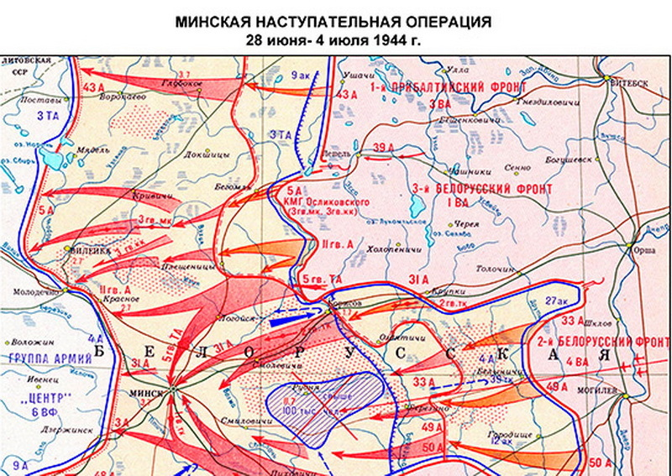

Slide 9
Итоги операции Успех операции «Багратион» превзошел все ожидания даже советской армии. Советские войска не только освободили Белоруссию, но и отбили часть Прибалтики освободили восточные районы Польши. Армия «Центр» была разгромлена, а армия «Север» поставлена под угрозу поражения. Немецкие резервы были истощены, а линия обороны в Белоруссии сломлена.

